Slide 1
Муниципальное автономное образовательное учреждение детский сад №3 «Светлячок»
г. Кировград
Дифференциация звуков
[З] –[ Ж]
Составила учитель – логопед
Багина А.А.

Slide 2
Характеристика звука [ З ]
Звук З: согласный, звонкий, бывает твердый, бывает мягкий.
При произношении губы растянуты в улыбке, язычок лежит за нижними зубами , воздушная струя холодная.

Slide 3
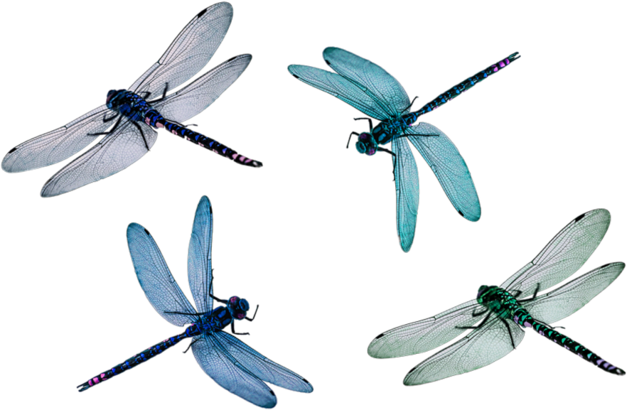
Характеристика звука [ Ж ]
Звук Ж: согласный, звонкий, всегда твердый.
При произношении губы округлены, язычок поднят вверх, воздушная струя теплая.

Slide 4
Обозначаем звук [З] буквой
З
Обозначаем звук [Ж] буквой
Ж

Slide 5
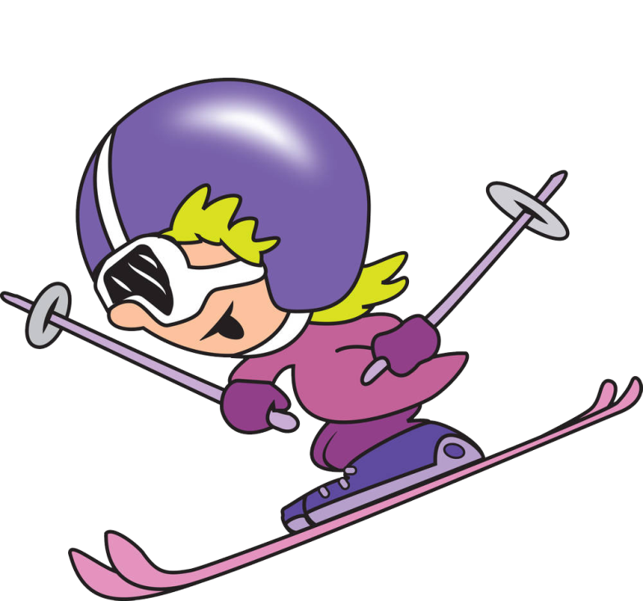
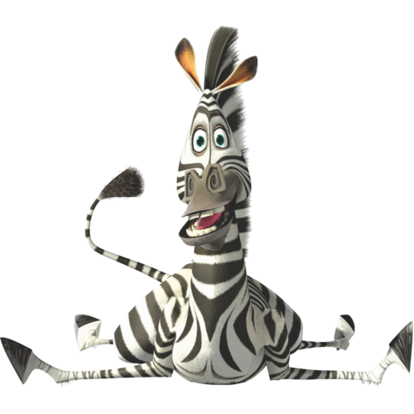
Вставь нужную букву З или Ж
У Ли…ы новые лы…и.
В …оопаарке …ивет полосатая …ебра.
Сне…инки падают на …емлю.
У дома …еленая лу…айка

Slide 6
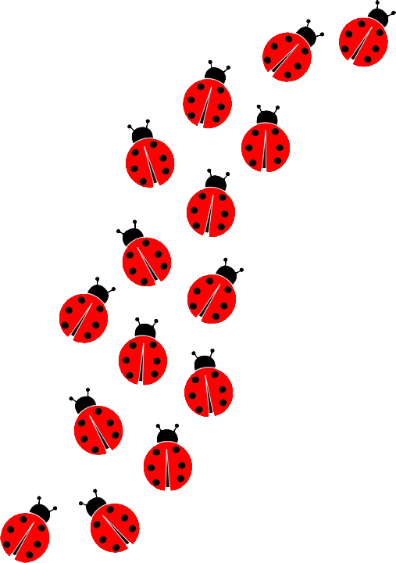
Повтори правильно
За – Жа
Зу – Жу
Зы – Жи
Жа – За – Жа
Зу – Жу – Жу
Жи – Зы - Зы
оЗ – оЖ
уЖ – уЗ
иЖ – иЗ
аЖ – аЗ – аЖ
уЖ – уЗ – уЖ
ыЖ – ыЗ - ыЗ

Slide 7
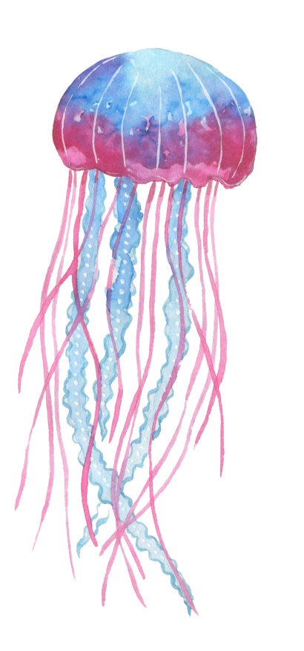
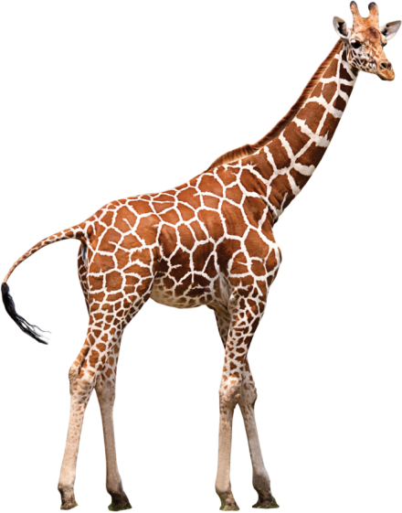
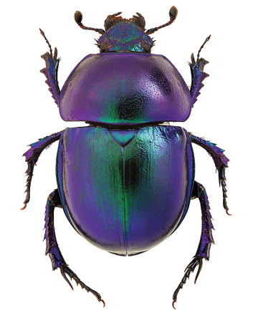
Что лишнее в каждом ряду. Объясни свой ответ.

